Slide 1
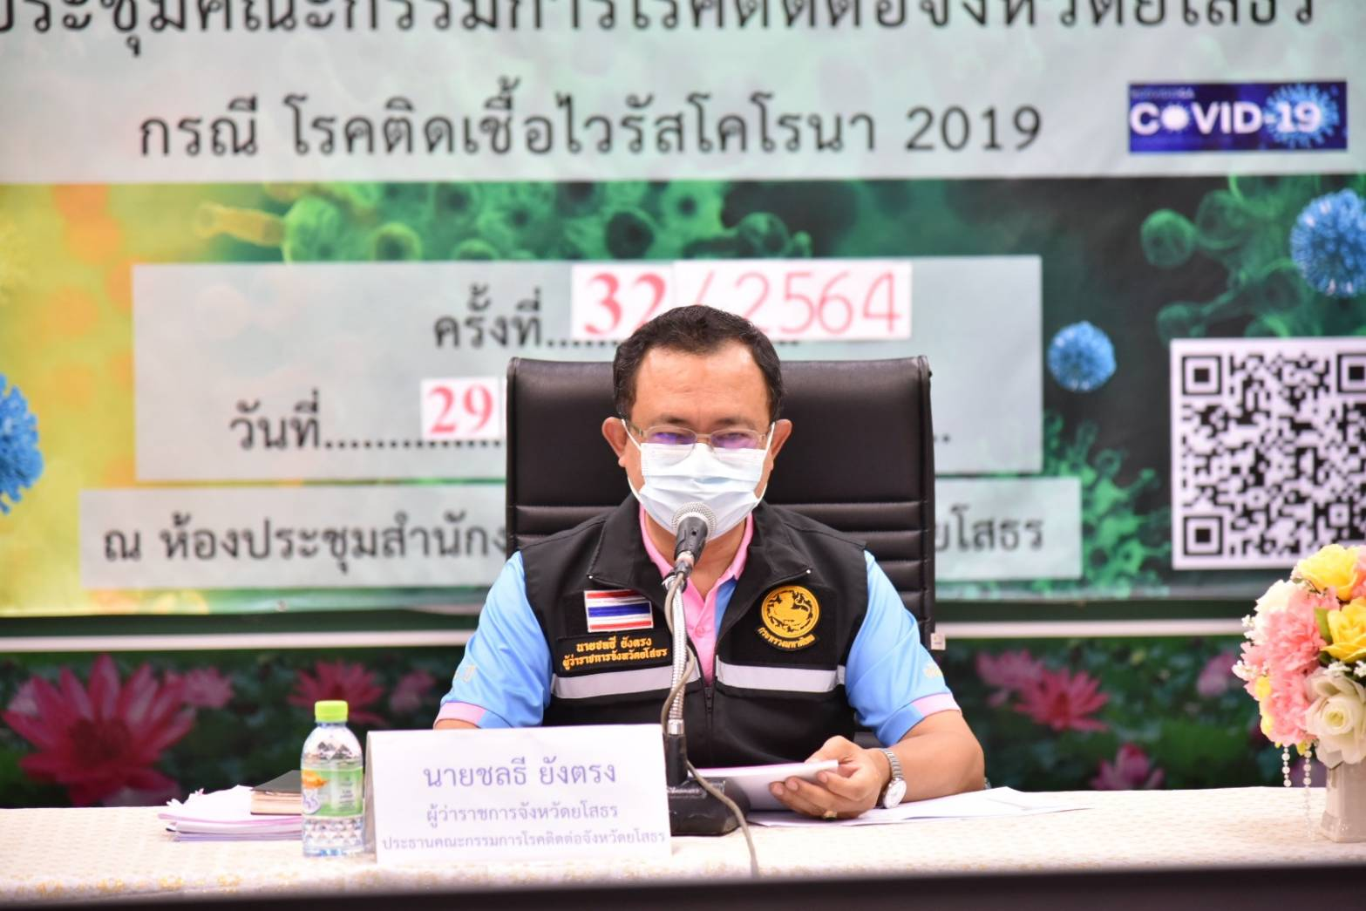
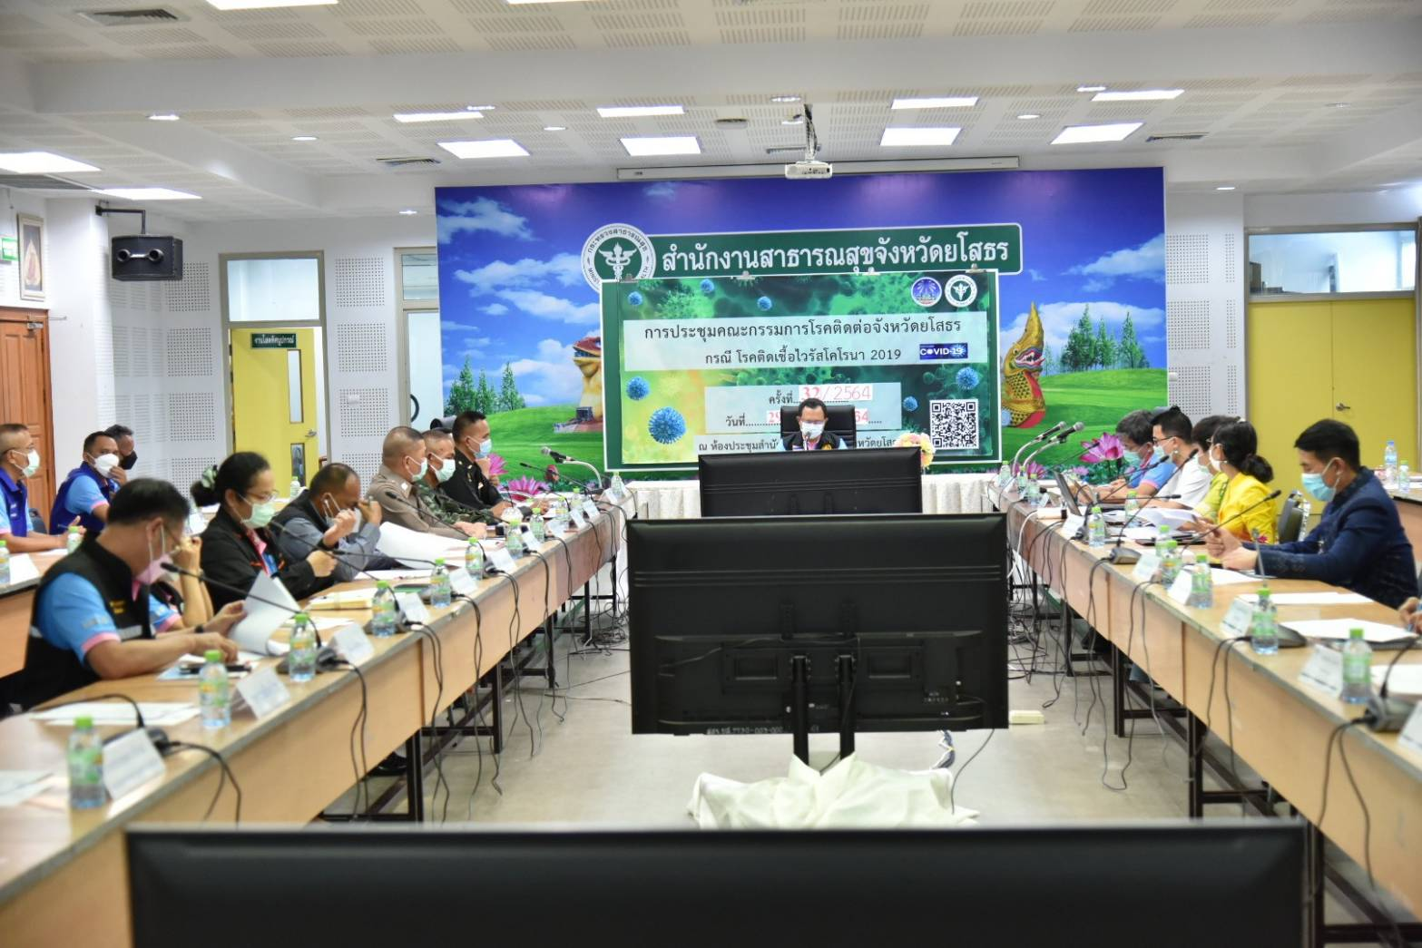
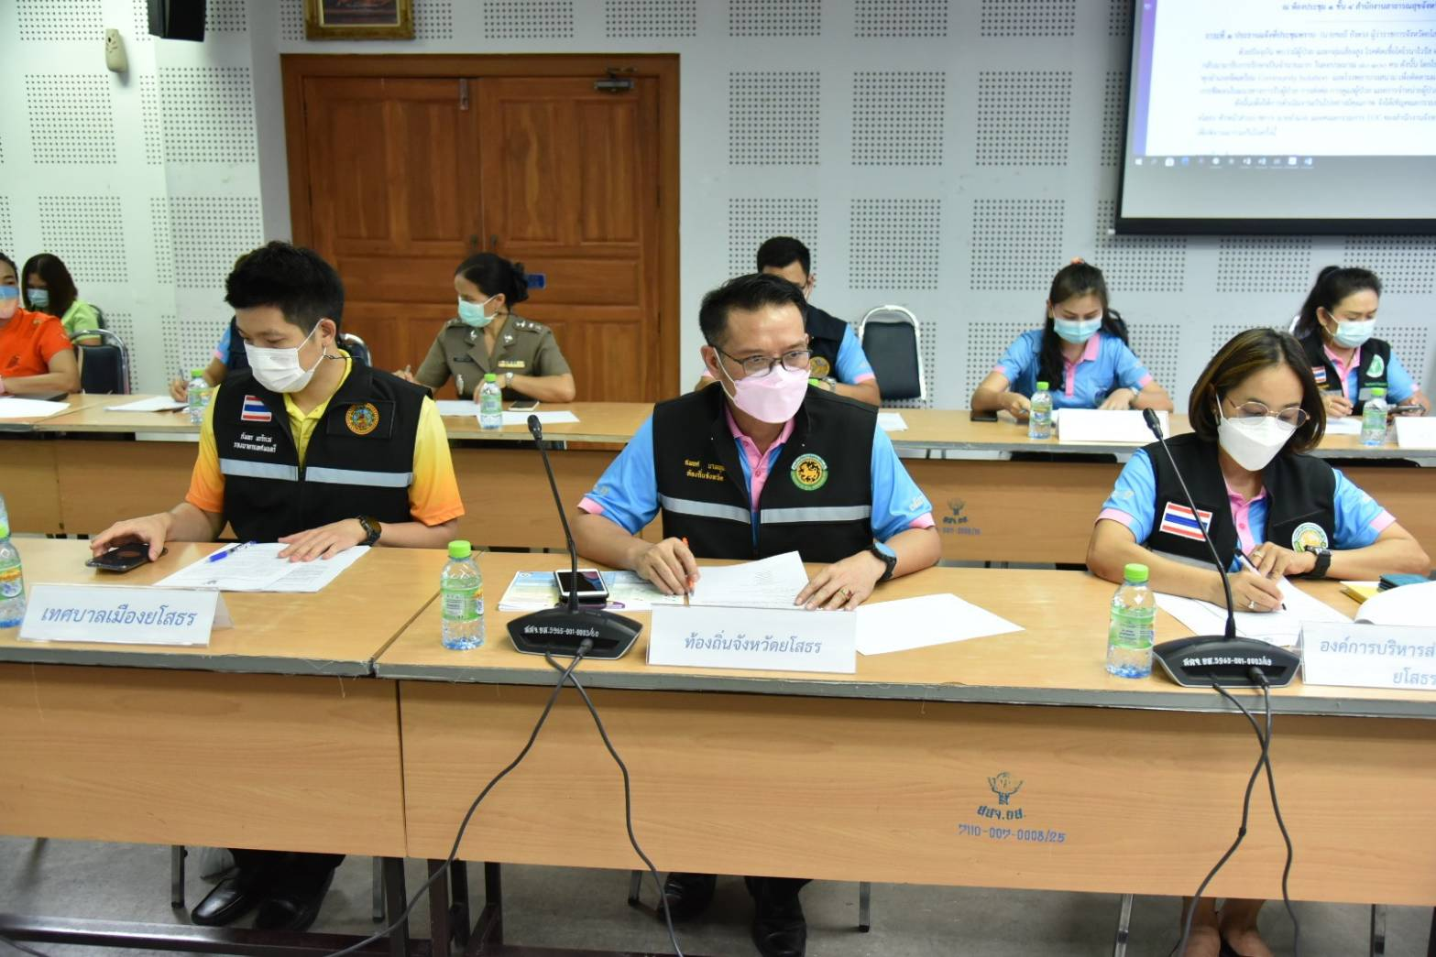
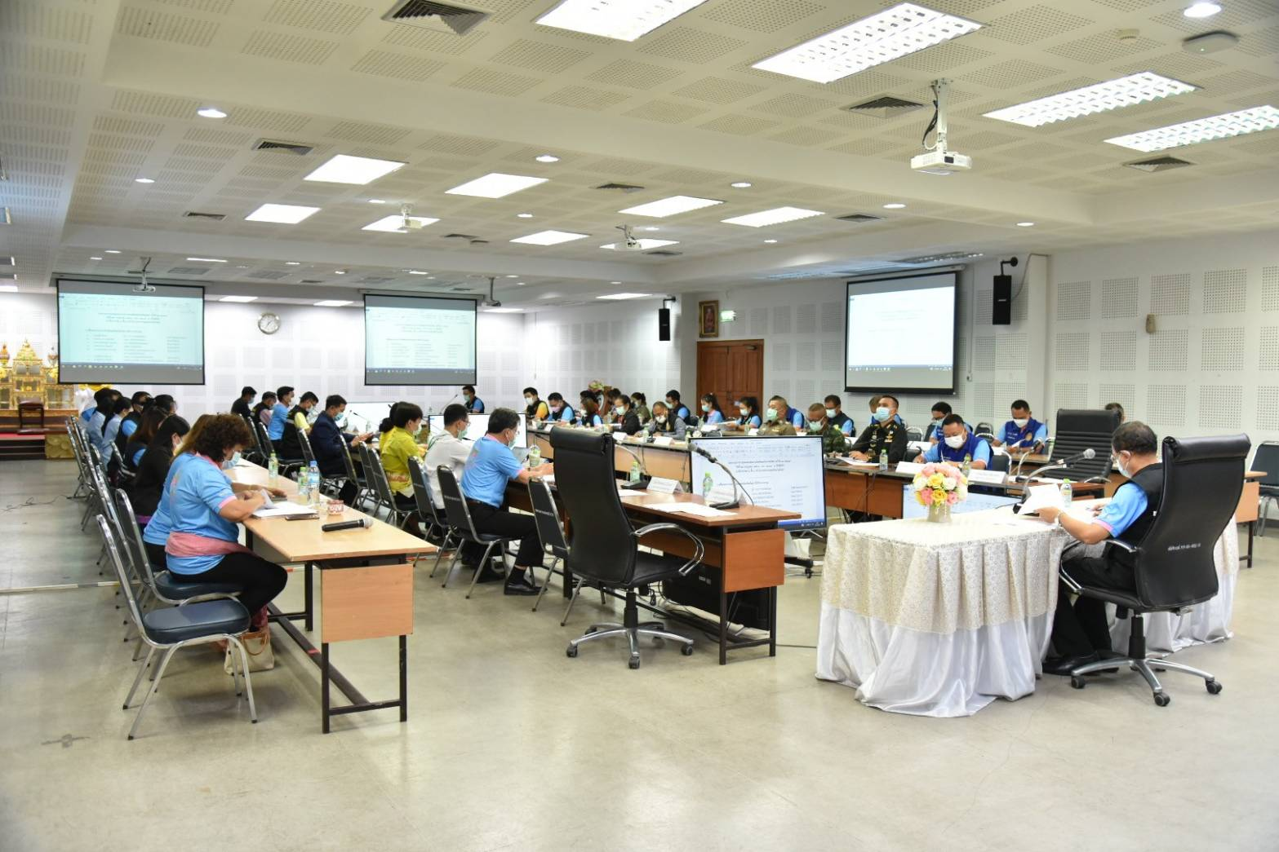
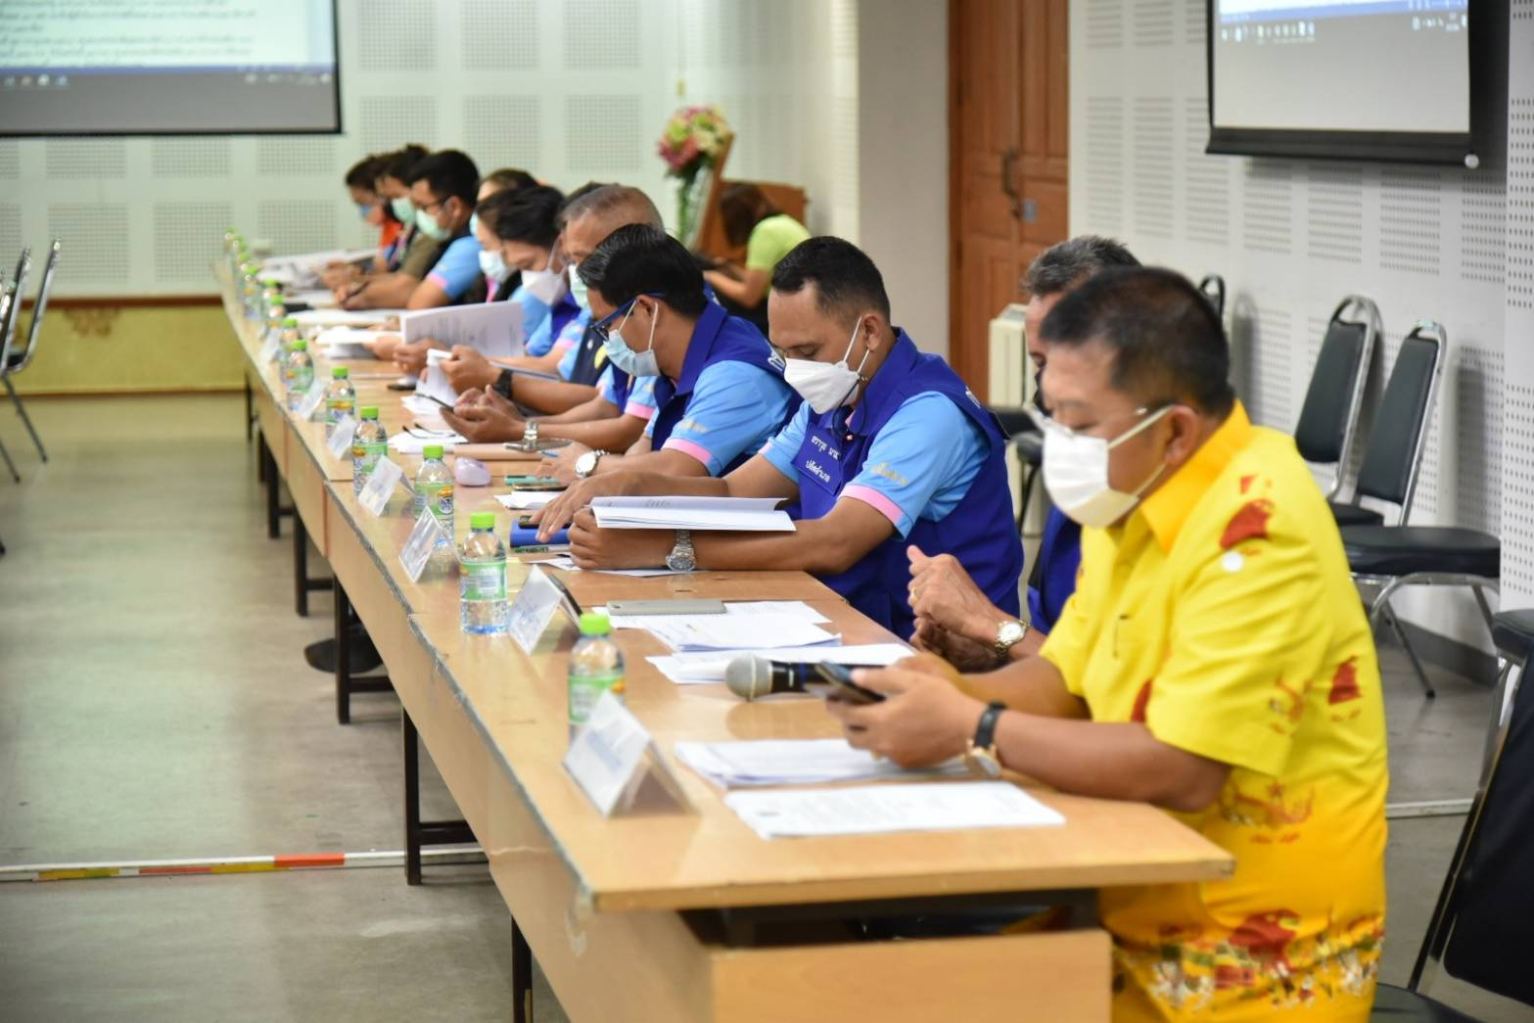
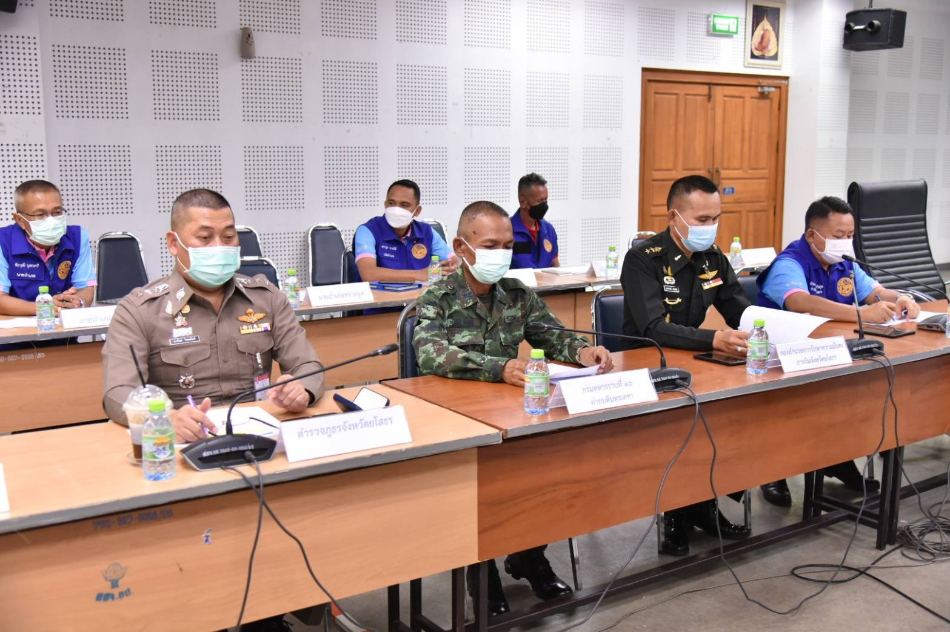
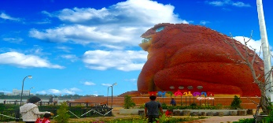
วันที่ 29 กรกฎาคม 2564 เวลา 13.30 น. ณ ห้องประชุม 1 ชั้น 4
สำนักงานสาธารณสุขจังหวัดยโสธร นายสมยศ นามพุทธา ท้องถิ่นจังหวัดยโสธร ร่วมประชุมคณะกรรมการโรคติดต่อ ครั้งที่ 32/2564 โดยมี นายชลธี ยังตรง ผู้ว่าราชการจังหวัดยโสธร
เป็นประธานการประชุม

